Slide 1


Slide 2
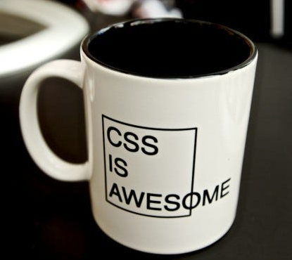
Основы CSS

Slide 3
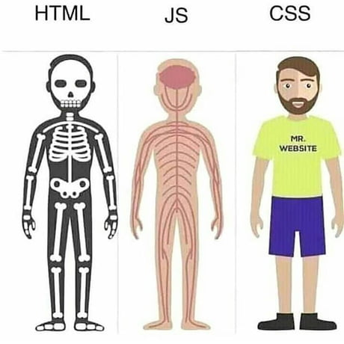

Slide 4
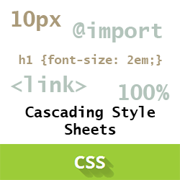
Что такое Css (си эс эс)
CSS (Cascading Style Sheets) — язык таблиц стилей, который позволяет прикреплять стиль (например, шрифты и цвет) к структурированным документам (например, документам HTML и приложениям XML).

Slide 5
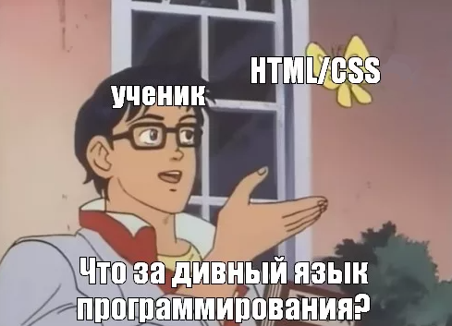

Slide 6
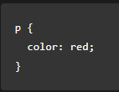
На самом деле
Как и HTML, CSS на самом деле не является языком программирования. Это не язык разметки - это язык таблицы стилей. Это означает, что он позволяет применять стили выборочно к элементам в документах HTML.
Например, чтобы выбрать все элементы абзаца на HTML странице и изменить текст внутри них с чёрного на красный, вы должны написать этот CSS:

Slide 7
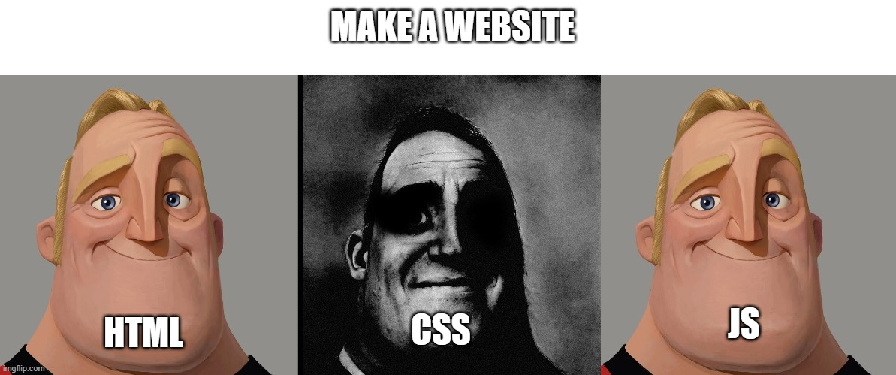

Slide 8

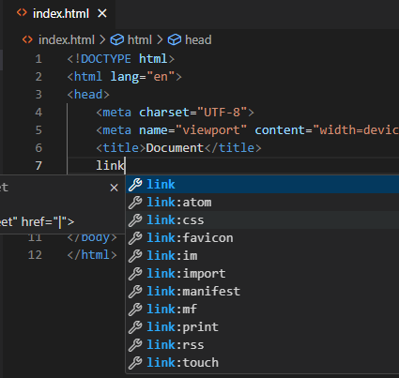

Подключение css
Подключение CSS должно быть внутри:
<head>
Вот тута
</head>

Slide 9
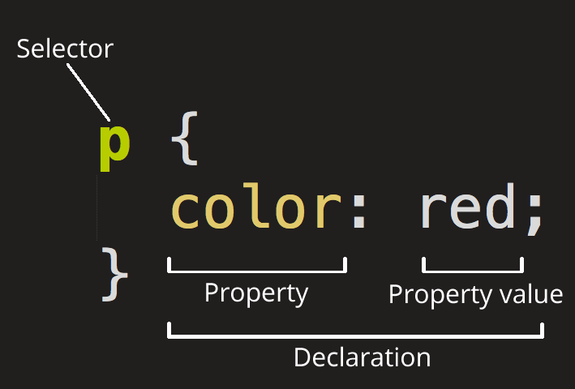
Анатомия набора правил CSS
Селектор (Selector)
Имя HTML-элемента в начале набора правил. Он выбирает элемент(ы) для применения стиля (в данном случае, элементы p ). Для стилизации другого элемента, просто измените селектор.
Объявление (Declaration), правило
Единственное правило, например color: red; указывает, какие из свойств элемента вы хотите стилизовать.
Свойства (Properties)
Способы, которыми вы можете стилизовать определённый HTML-элемент (в данном случае, color является свойством для элементов <p>). В CSS вы выбираете, какие свойства вы хотите затронуть в вашем правиле.
Значение свойства (Property value)
Справа от свойства, после двоеточия, у нас есть значение свойства, которое выбирает одно из множества возможных признаков для данного свойства (существует множество значений color, помимо red).

Slide 10
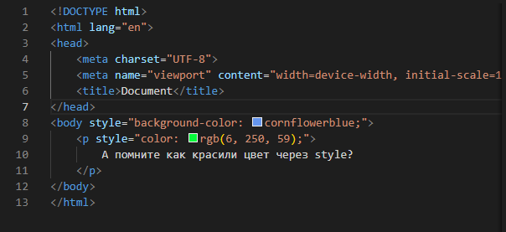
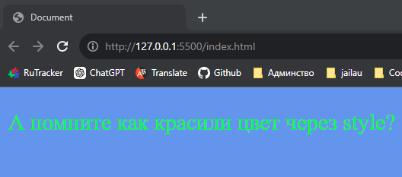
А помните?

Slide 11
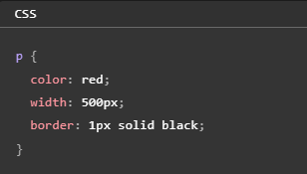
Внимание
Каждый набор правил (кроме селектора) должен быть обёрнут в фигурные скобки {}.
В каждом объявлении необходимо использовать двоеточие (:), чтобы отделить свойство от его значений.
В каждом наборе правил вы должны использовать точку с запятой (;), чтобы отделить каждое объявление от следующего.

Slide 12
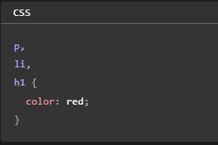
Выбор нескольких элементов

Slide 13


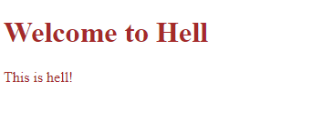
Внезапно теги, а вернее атрибуты
Как покрасить цвет определенным элементам? Селектор класса
Атрибут class=“”!
#css
#html
#браузер

Slide 14
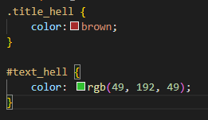
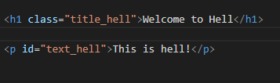
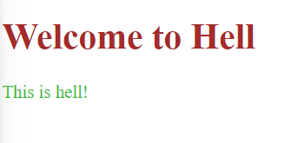
Внезапно теги, а вернее атрибуты 2
Как покрасить цвет определенному элементу? ID селектор
Атрибут id=“”!
PS. Но его редко используют
#css
#html
#браузер

Slide 15
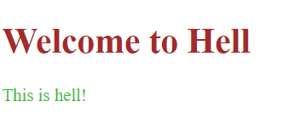
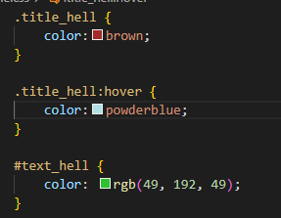
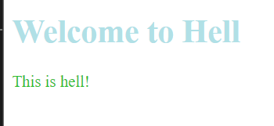
Псевдоклассы
Как покрасить цвет определенному элементу когда наводишь на него мышкой?
Псевдоклассы –
Указанные элемент(ы), но только в случае определённого состояния, например, при наведении курсора.

Slide 16



Пишите селекторы правильно
Добавляйте ; после каждого правила
Делайте правильные отступы и пробелы, между правилами, селекторами, свойствами
Структурируйте: создавайте правила в том же порядке, что и создали элементы в HTML
ЧИТАЕМО
НЕЧИТАЕМО
НЕЧИТАЕМО

Slide 17


Slide 18

Отзывы!

Slide 19

Поднимем мотивацию

Slide 20
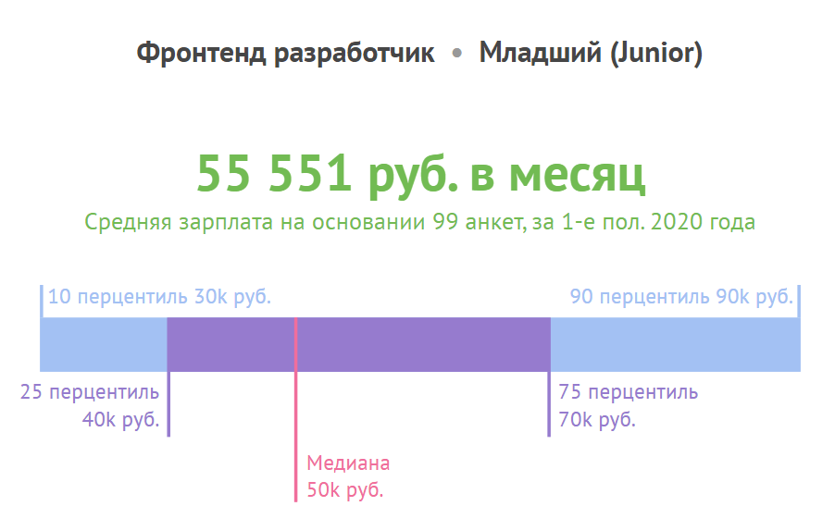

Slide 21
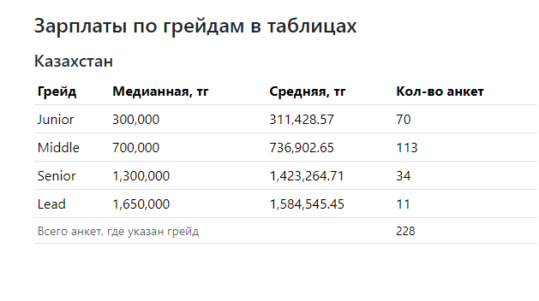
Скока скока?

Slide 22
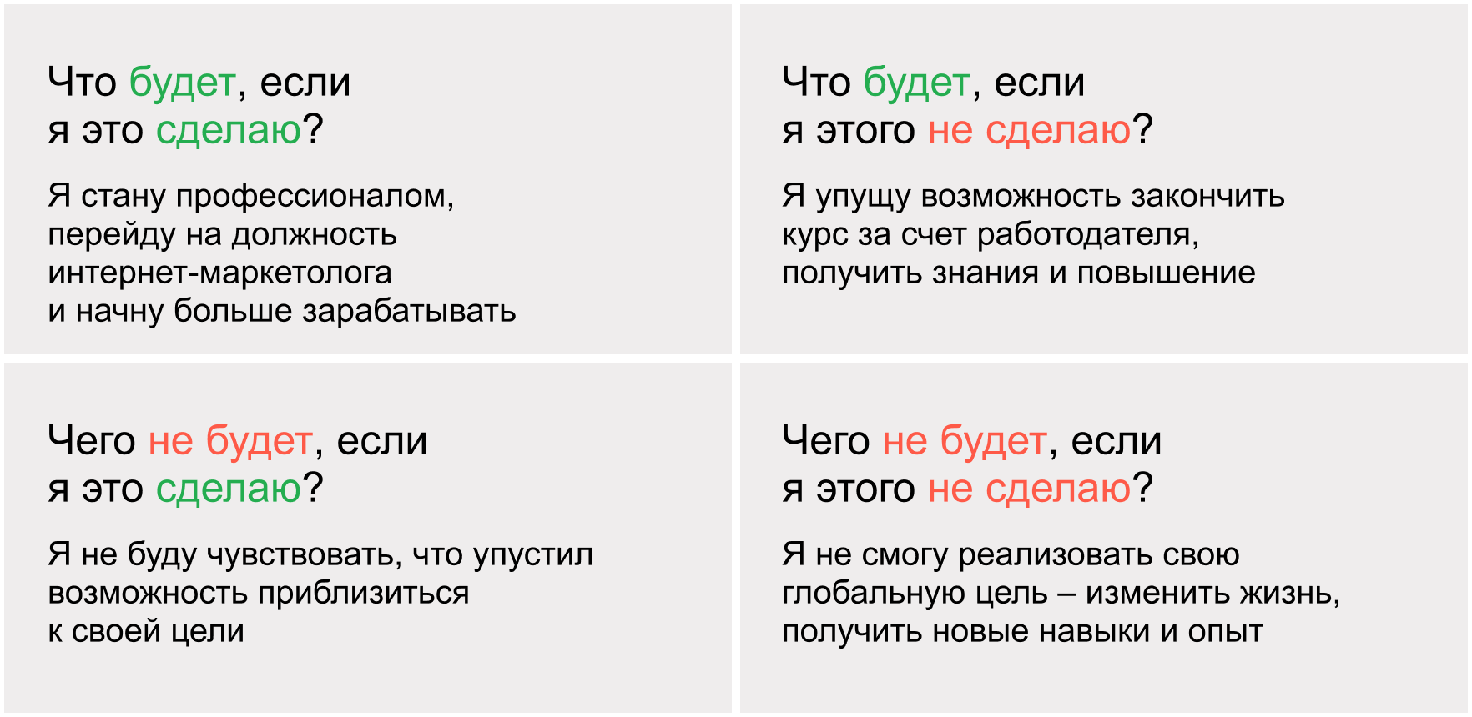

Slide 23
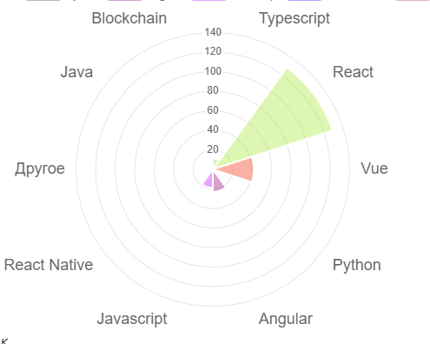

Slide 24

Движ
Телеграм группа
@it_almaty
Для общения, нетворкинга, новых знакомств

Slide 25
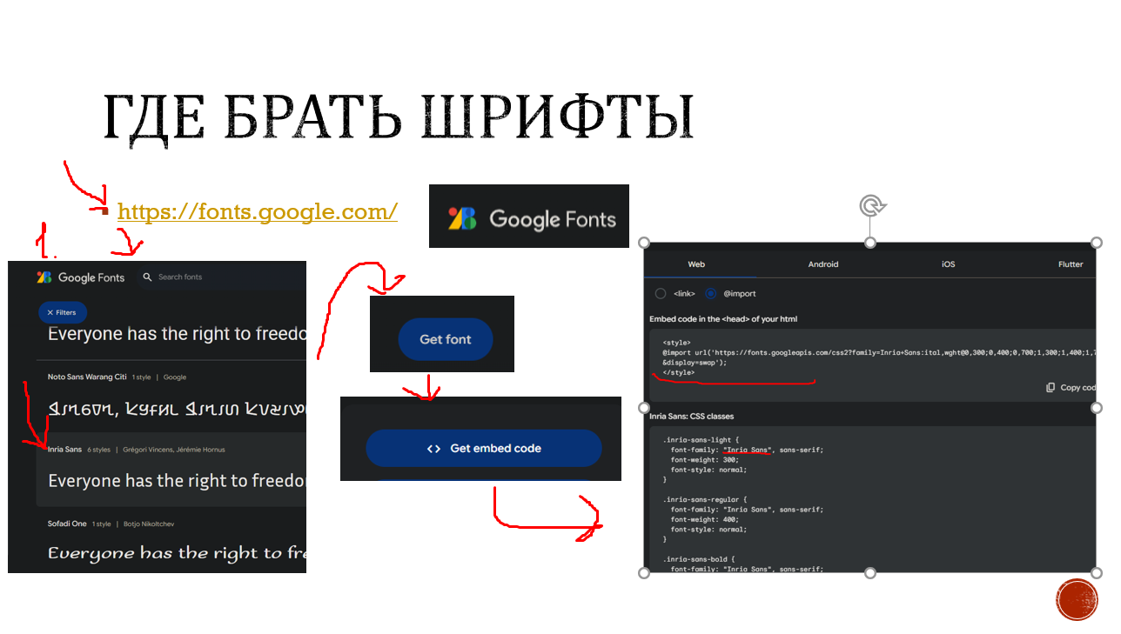

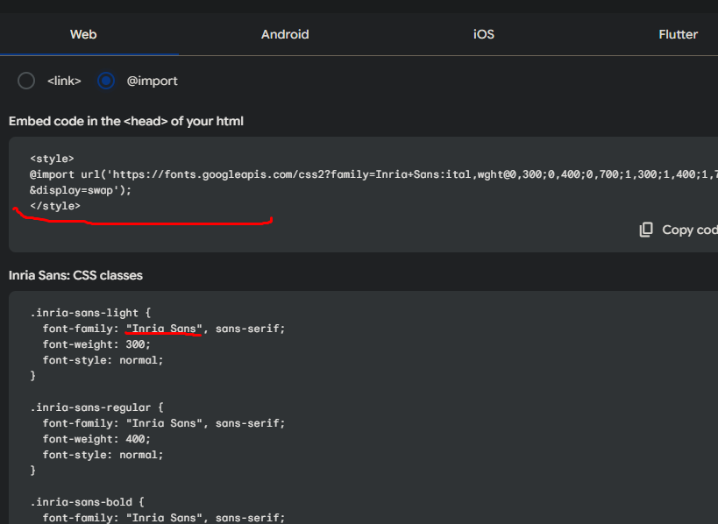
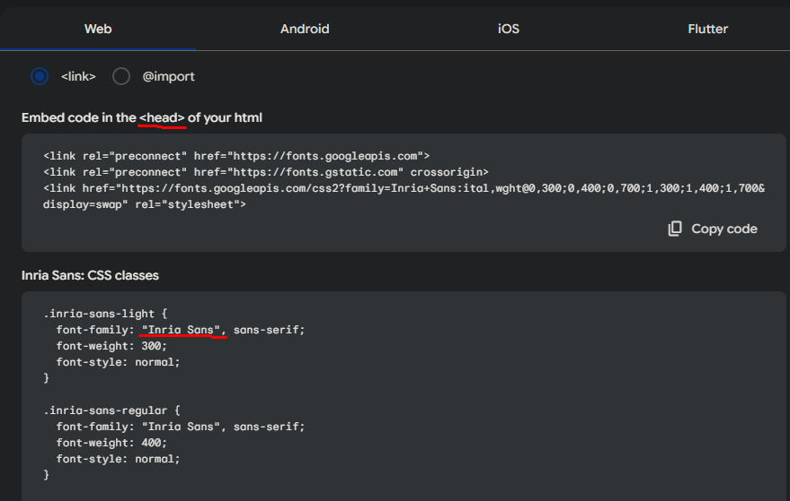
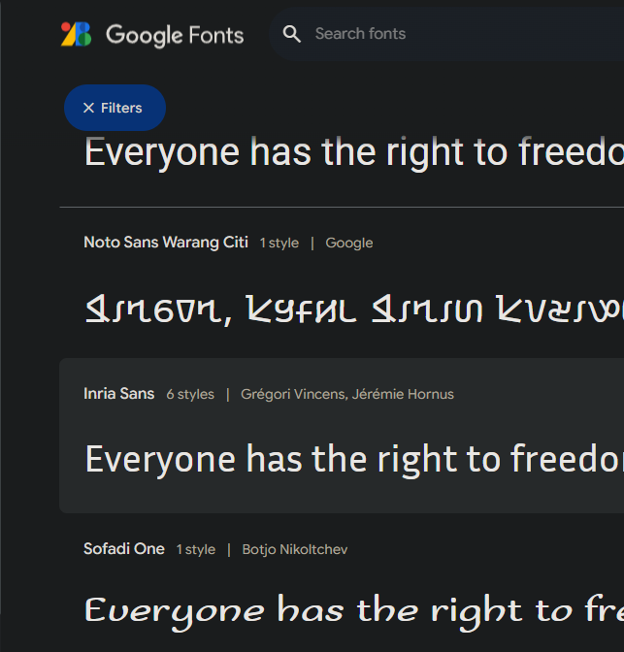


Где брать шрифты
https://fonts.google.com/

Slide 26
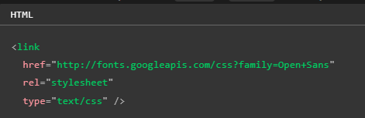
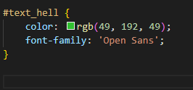
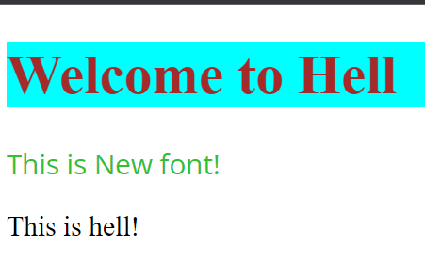
Подключение шрифтов способ 1

Slide 27
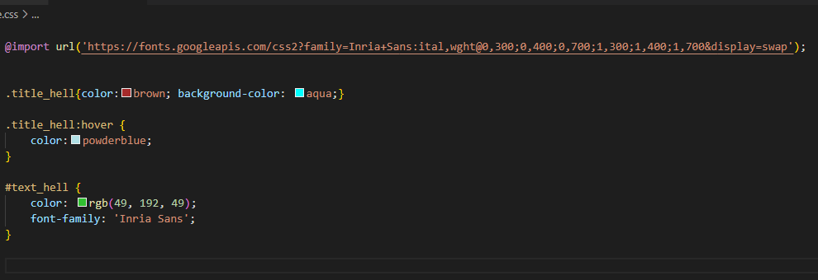
Подключение шрифтов способ 2

Slide 28
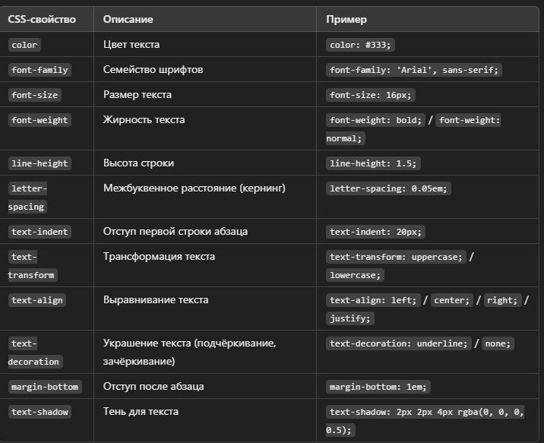

Slide 29
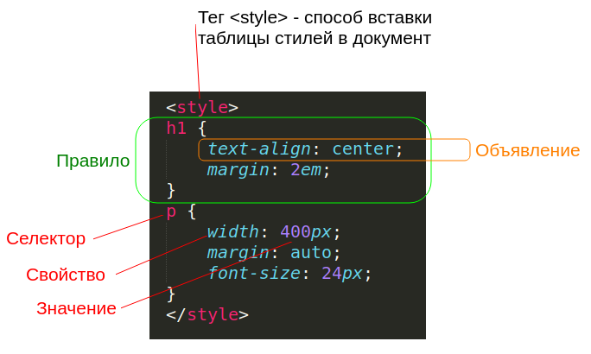

Slide 30

Лучший навык программиста
Умение гуглить! ☺
иначе говоря самообучение

Slide 31
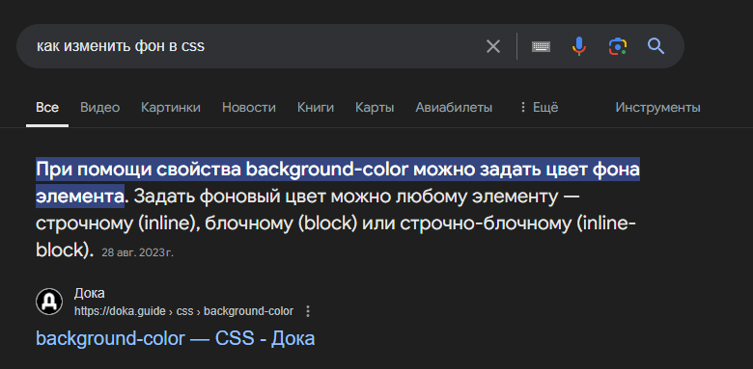
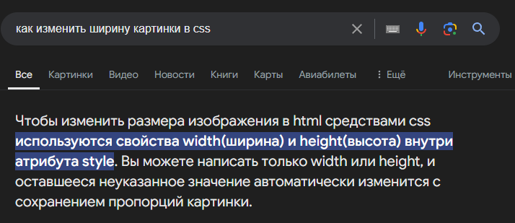

Slide 32

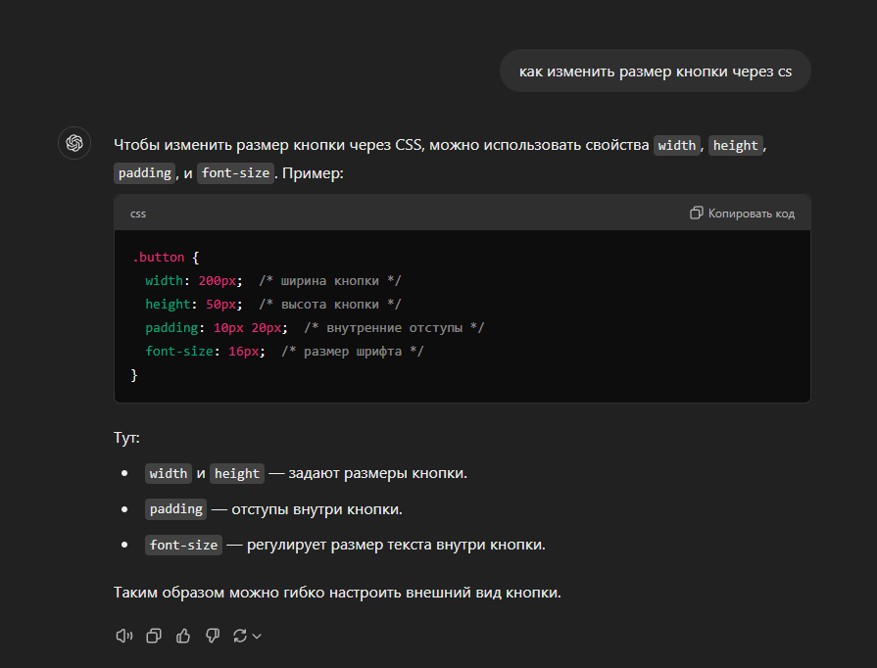


Slide 33

ДЗ:
- Понять че такое CSS
- Зарегаться в чатгпт
Пилить сайты
Готовиться к лабе ☺

